Slide 1
Организация и содержание
мест (площадок) накопления ТКО
при управлении
многоквартирными домами

Slide 2
Рассмотрим произошедшие изменения в законодательстве, регулирующие распределение обязанностей между региональными операторами по обращению с ТКО и собственниками земли, на которой расположены места для сбора мусора
… а в частности о местах (площадках) накопления ТКО при управлении многоквартирными домами.

Slide 3
С 1 января 2019 года в регионах Российской Федерации стала действовать схема по обращению с ТКО в новом формате
вывоз мусора становится коммунальной услугой, которую исполняет региональный оператор по утверждённым тарифам.
регоператор отвечает за сбор, транспортирование, обработку, утилизацию, обезвреживание и захоронение твердых коммунальных отходов.

Slide 5
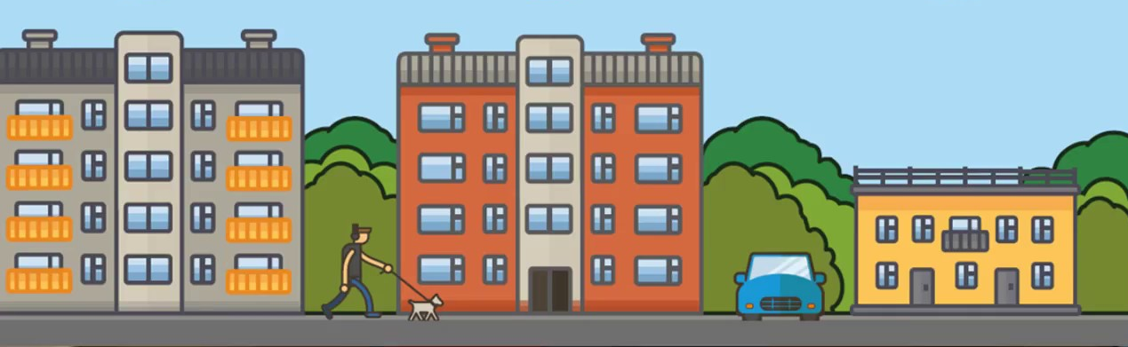
Обязанность по организации, включая создание и содержание мест (площадок) накопления ТКО в целях удовлетворения бытовых потребностей жителей обслуживаемых многоквартирных домов лежит на лицах, осуществляющих управление такими домами

Slide 6
Обязанность лица, осуществляющего управление многоквартирным домом, по организации места (площадки) накопления твердых коммунальных отходов может быть исполнена одним из 2 способов:
создание места (площадки) накопления на территории земельного участка, входящего в состав общедомового имущества
содержание контейнерной площадки, расположенной за границами придомовой территории при условии заключения соглашения о пользовании такой контейнерной площадки (в том числе совместном соглашении для группы домов)

Slide 8
СПАСИБО ЗА ВНИМАНИЕ !

